Slide 1
第二章 导数与微分
第一节 导数概念
Notes:
1

Slide 2
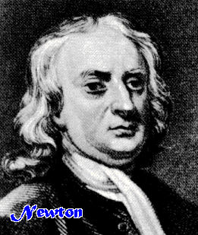
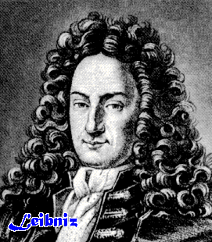
微积分学简介
微积分学——高等数学中最基本、最重要的组成部分．
微分学（导数、微分及其应用）
积分学（不定积分、定积分及其应用）
微积分学的创始人—— 牛顿、莱布尼茨
微分学
积分学
微积分学

Slide 3
引言
生产实践的发展推动力学、天文学等基础学科的发展；
各类学科的发展对数学提出新的课题，推动数学的发展．
生产实践
自然科学
数学

Slide 4
微分学的产生
下列三类问题导致了微分学的产生：
①求变速直线运动的瞬时速度；
②求曲线上某一点处的切线；
③求最大值和最小值．
函数的变化率问题反映了因变量随自变量的变化而变化的
快慢程度．
函数的变化率问题

Slide 5
一、引例
变速直线运动的瞬时速度
设动点作变速直线运动，在时刻 t 所处的位置为 s = s(t)．
时刻 ：t₀ → t，
位置 ：s(t₀) → s(t) ，
时间间隔： Δt = t − t₀，
经过的路程：Δs = s(t) − s(t₀)．
平均速度
在时刻 t₀ 的瞬时速度为
当Δt 很小时，
变速直线运动 ≈ 匀速直线运动

Slide 6
直线运动与位置函数
设某质点沿直线运动．在直线上引入原点、正方向和单位
长度，使直线成为数轴．此外，再取定一个时刻作为测量
时间的零点．设质点于时刻 t 在直线上的位置的坐标为 s
（简称位置 s）.
这样该点的运动完全由某个与时刻有关的函数 s = s(t) 所确
定，称为位置函数．
最简单的情形是该动点经过的路程与所花的时间成正比，
即无论取哪一段时间间隔， 总是相同的．
该比值就称为该动点的速度，这种运动就称为匀速运动．

Slide 7
直线运动与位置函数
设某质点沿直线运动．在直线上引入原点、正方向和单位
长度，使直线成为数轴．此外，再取定一个时刻作为测量
时间的零点．设质点于时刻 t 在直线上的位置的坐标为 s
（简称位置 s）.
这样该点的运动完全由某个与时刻有关的函数 s = s(t) 所确
定，称为位置函数．
如果在不同的时间间隔， 会有不同的数值，
则这种运动就不是匀速的，称为变速运动．
返回

Slide 8
一、引例
平面曲线的切线的斜率
平面曲线 C：y = f (x)，
M(x₀, y₀)，N(x, y)，
割线 MN
割线的斜率
当点 N 沿着 C 趋于点 M 时，x → x₀，即 Δx → 0，
割线 MN → 切线 MT，ϕ → α， tanϕ → tanα ，
切线的斜率

Slide 9
切线问题
圆的切线可以定义为“与曲线只有一个交点的直线” ．
这个定义对其它曲线并不合适．
例如，抛物线 y = x²，在原点 O 处两个坐标轴都符合上述定义，但实际上只有 x 轴是该曲线在原点 O 处的切线．

Slide 10
切线问题
曲线上一点的切线
设有曲线 C 及 C 上两点 M、N，直线 MN 称为割线．
当点 N 沿着曲线 C 趋于点 M 时，如果割线 MN 绕着点
M 旋转而趋于极限位置 MT，直线 MT 就称为曲线 C 在
点 M 处的切线．
其中“极限位置”是指：只要弦长 |MN| 趋于零，
也趋于零．
返回

Slide 11
推广——函数的变化率问题
瞬时速度
切线斜率
类似问题还有
加速度
角速度
线密度
电流强度
增量比的极限
是速度增量与时间增量之比的极限；
是转角增量与时间增量之比的极限；
是质量增量与长度增量之比的极限；
是电量增量与时间增量之比的极限．

Slide 12
二、导数的定义
定义：设函数 f (x) 在点 x₀ 的某一邻域内有定义，
自变量 x ：x₀ → x₀ +Δx，
函数值 y ： f (x₀) → f (x₀ +Δx)，
自变量的增量 Δx ，
函数 f (x)对应的增量 Δy = f (x₀ +Δx) − f (x₀)．
如果 存在，
则称此极限值为 f (x) 在点 x₀ 处的导数，记作 f '(x₀) 或
并称 f (x) 在点 x₀ 处可导，点 x₀ 称为 f (x) 的可导点．

Slide 13
二、导数的定义
定义：设函数 f (x) 在点 x₀ 的某一邻域内有定义，
自变量 x ：x₀ → x₀ +Δx，
函数值 y ： f (x₀) → f (x₀ +Δx)，
自变量的增量 Δx ，
函数 f (x)对应的增量 Δy = f (x₀ +Δx) − f (x₀)．
如果 不存在，
则称 f (x) 在点 x₀ 处不可导，点 x₀ 称为 f (x) 的不可导点．

Slide 14
例子
相关练习题：P.83第6题
例：试按导数的定义求下列各极限（假设极限存在）
(1)
(2) ，其中f (0) = 0 ．
知识点：
课本P.75公式(1-5)

Slide 15
二、导数的定义
定义：如果函数 f (x)在开区间 (a, b) 内每一点都可导，则称
f (x) 在开区间 (a, b) 内可导．
若 f (x) 在(a, b)内可导，则对任意 ，都有唯一确定
导数值与之对应．这种对应关系构成一个新的函数，称为
f (x) 的导函数，记作 f '(x) 或者
注意：
例： ，故 sin x 在 x = 0 处的导数值 = cos0．

Slide 16
用定义计算导数
根据定义求导数的步骤：
①求增量 Δy = f (x +Δx) − f (x)；
②算比值
③求极限
例：求函数 f (x) = C（C 为常数）的导数．
结论：(C) ′= 0 ．

Slide 17
例子
等价无穷小代换
(1 + x)^{α} − 1 ~ αx
①求增量
②算比值
③求极限
例：求 x^{μ} （μ 为实数）的导数．
解： ①②③
注意：
x 与 Δx → 0无关
P.77例3的结论： (x^{μ}) ′= μ x^{μ −1}（μ 为实数） ．

Slide 18
例子
①求增量
②算比值
③求极限
例：求 sin x 的导数以及 sin x 在 x = π / 4 处的导数．
解： ①
② ③
结论：(sin x) ′= cos x ．同理可得， (cos x) ′= − sin x．

Slide 19
例子
①求增量
②算比值
③求极限
例：求 a^{x}（a > 0 且 a ≠ 1）的导数．
解： ①
② ③
结论：(a^{x}) ′= a^{x} ln a ．
特别地，当 a = e 时， (e^{x}) ′= e^{x} ．
等价无穷小代换
a^{x} −1 ~ x lna
注意：
x 与 Δx → 0无关
P.65例6

Slide 20
例子
①求增量
②算比值
③求极限
例：求 log_{a} x（a > 0 且 a ≠ 1）的导数．
解： ①
② ③
结论：
特别地，当 a = e 时，
P.65例5
等价无穷小代换
log_{a} (1 + x) ~ x / lna

Slide 21
单侧导数
函数 f (x) 在点 x₀ 处的导数：
函数 f (x) 在点 x₀ 处的左导数：
函数 f (x) 在点 x₀ 处的右导数：
定理：
f (x) 在 x₀ 处可导 ⇔ f (x) 在 x₀处左、右导数都存在且相等.
（课本P.80结论）

Slide 22
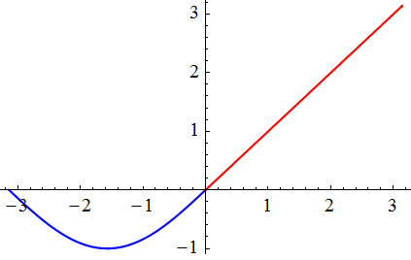
例子
相关练习题：P.83第7题
例：求 在 x = 0 处的导数．
知识点：
f (x) 在 x₀ 处可导 ⇔ f (x) 在 x₀处左、右导数都存在且相等.

Slide 23
单侧导数
定义：如果函数 f (x)在开区间 (a, b) 内每一点都可导，则称
f (x) 在开区间 (a, b) 内可导．
如果函数 f (x) 同时满足下列三个条件：
在开区间 (a, b) 内可导，
在左端点 x = a 处右导数存在，
在右端点 x = b 处左导数存在，
则称 f (x) 在闭区间 [a, b]上可导．

Slide 24
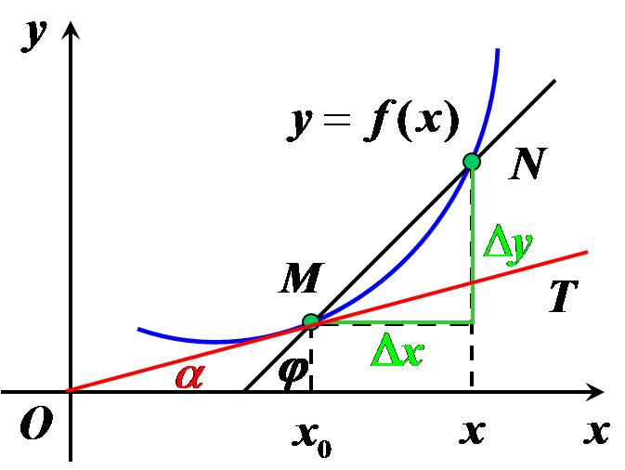
三、导数的几何意义
如果函数 f (x) 在点 x₀ 处可导，
则 f '(x₀) 就是曲线 y = f (x) 在点 M(x₀, y₀) 处的切线的斜率，
即 k = tanα = f '(x₀)，
于是曲线 y = f (x) 在点 M(x₀, y₀) 处的切线方程为
y − y₀ = f '(x₀) (x − x₀)，
法线方程为
说明：
若 f '(x₀) = 0，则切线方程为 y = y₀（切线平行于 x 轴）．
若 f '(x₀) = ∞，则切线方程为 x = x₀（切线垂直于 x 轴）．

Slide 25
例子
例：求 曲线 y = x^{1/2} 在点 M(4, 2) 处的切线方程．
解：因为 ，所以 ，
于是所求切线方程为 ，
即 ．

Slide 26
四、函数的可导性与连续性的关系
定理：若 f (x) 在点 x₀ 处可导，则 f (x) 在点 x₀ 处连续．
证明： f (x) 在点 x₀ 处可导
⇒ f (x) 在点 x₀ 处连续
说明：该定理的逆命题不成立！
一般地，若曲线 y = f (x) 的图形在点 x₀ 处出现“尖点”，
则 f (x) 在该点 处不可导（课本P.82图2−5）．

Slide 27
例子
例：讨论函数 f (x) = |x| 在点 x = 0 处的连续性与可导性．
解：已知 ，则
左极限
右极限
因为
所以函数 f (x) = |x| 在点 x = 0 处连续．

Slide 28
例子
例：讨论函数 f (x) = |x| 在点 x = 0 处的连续性与可导性．
解：已知 ，则
左导数
右导数
因为 ，
所以函数 f (x) = |x| 在点 x = 0 处不可导．
返回

Slide 29
小结
导数的本质：增量比的极限．
导数的几何意义：平面曲线的切线的斜率．
用定义计算导数的步骤：求增量，算比值，求极限．
函数连续性与可导性关系：
可导一定连续，连续不一定可导．

Slide 30
作业
习题2 − 1
6(3)
9(7)
13
15
17
20

